Slide 1





Báo cáo bởi nhóm 6
BÁO CÁO DỰ ÁN
Technical Programming & Data Processing
PHÂN TÍCH HÀNH VI MUA SẮM KHÁCH HÀNG

Slide 2




NEXT SLIDE
LÍ DO CHỌN DATASET
Tính liên quan và Ứng dụng: Hành vi mua sắm là lĩnh vực cốt lõi trong Kinh doanh, Tiếp thị (Marketing) và Khoa học Dữ liệu (Data Science). Phân tích dữ liệu này giúp doanh nghiệp hiểu rõ khách hàng, tối ưu hóa chiến lược sản phẩm, định giá và quảng cáo.
Tính đầy đủ & Đa dạng: Dataset cung cấp nhiều khía cạnh của hành vi mua sắm (tuổi, giới tính, loại hàng, số lượng, giá trị, phương thức thanh toán), cho phép thực hiện các phân tích đa chiều (multivariate analysis) phức tạp.

Slide 3

NEXT SLIDE
GIỚI THIỆU TỔNG QUAN DATASET
Nguồn gốc: Thường là các nền tảng Kaggle, UCI Machine Learning Repository, hoặc dữ liệu mô phỏng cho mục đích học tập.
Lĩnh vực: Thương mại điện tử/Bán lẻ (E-commerce/Retail) và phân tích hành vi khách hàng.
Số lượng dòng/cột (Giả định):
Số lượng dòng (Bản ghi/Khách hàng): Khoảng $3900$ bản ghi.
Số lượng cột (Thuộc tính): Khoảng $18$ cột.

Slide 4

NEXT SLIDE
THÔNG TIN CÁC CỘT (CÁC CỘT QUAN TRỌNG)
Location: Vị trí địa lý của khách hàng.
Payment Method: Phương thức thanh toán (e.g., Credit Card, PayPal, Cash).
Frequency of Purchase: Tần suất mua hàng (e.g., Annually, Quarterly, Monthly).
Review Rating: Đánh giá của khách hàng (biến số).
Customer ID: Định danh khách hàng.
Age: Tuổi của khách hàng (biến số).
Gender: Giới tính (biến phân loại).
Category: Danh mục sản phẩm đã mua (e.g., Clothing, Cosmetics, Shoes).
Purchase Amount (USD): Tổng giá trị mua hàng (biến số).

Slide 5






NEXT SLIDE
QUÁ TRÌNH XỬ LÍ DỮ LIỆU
1.Thu thập dữ liệu:
Sử dụng tập dữ liệu shopping_behavior_updated.csv chứa thông tin giao dịch của khách hàng, bao gồm các thuộc tính như: Customer ID, Age, Gender, Purchase Amount, Category…
2. Tiền xử lý dữ liệu:
Làm sạch dữ liệu: Kiểm tra và xử lý các giá trị bị thiếu, loại bỏ dữ liệu trùng lặp nhằm đảm bảo độ chính xác của dữ liệu đầu vào.
Chuẩn hóa dữ liệu: Định dạng lại tên các cột theo chuẩn thống nhất để thuận tiện cho việc lập trình và phân tích.
Biến đổi dữ liệu: Thực hiện phân nhóm độ tuổi từ dữ liệu số liên tục sang dữ liệu phân loại để phục vụ cho việc phân tích phân khúc khách hàng.

Slide 6



NEXT SLIDE
PHƯƠNG PHÁP VÀ CÔNG CỤ
Phương pháp phân tích
Thống kê mô tả: Phân tích doanh thu, độ tuổi, giới tính, phương thức thanh toán.
Phân tích tương quan: Dùng heatmap đánh giá mối quan hệ giữa các biến.
So sánh: So sánh chi tiêu theo mùa và nhóm tuổi.
Công cụ & Môi trường
Ngôn ngữ: Python 3.x
Môi trường: Google Colab
Thư viện: Pandas, NumPy, Matplotlib, Seaborn

Slide 7
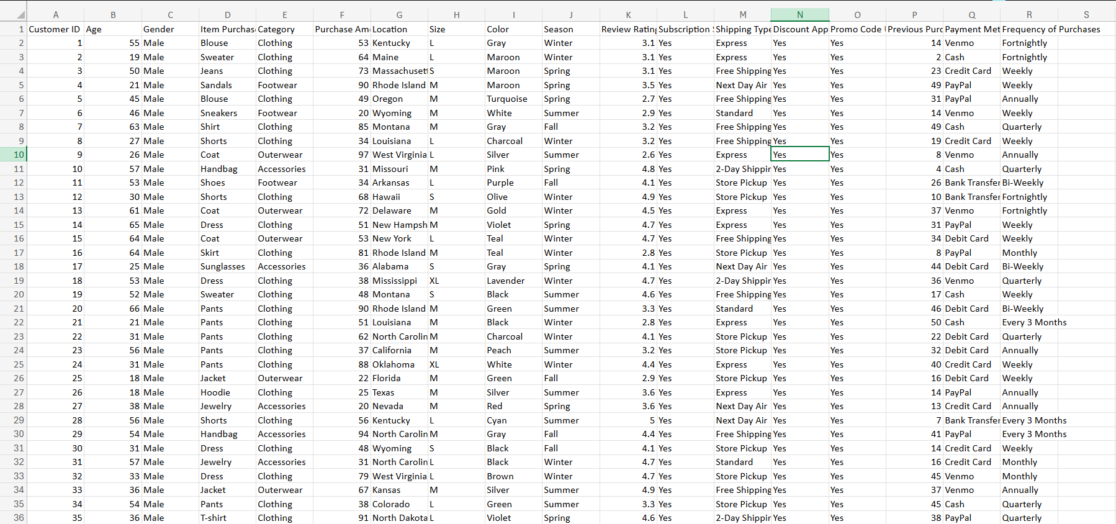
NEXT SLIDE

Slide 8




NEXT SLIDE
Phân tích Dữ liệu (Data Analysis)
Phân tích xu hướng
Phân tích so sánh & tương quan
Phân tích dự đoán

Slide 9
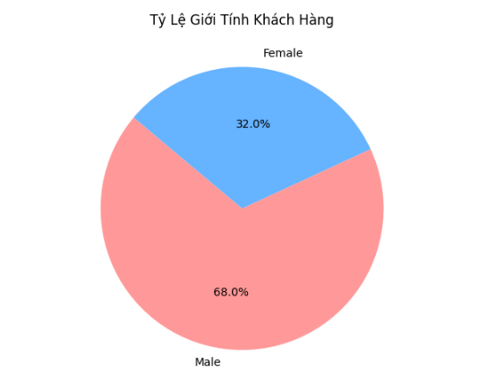
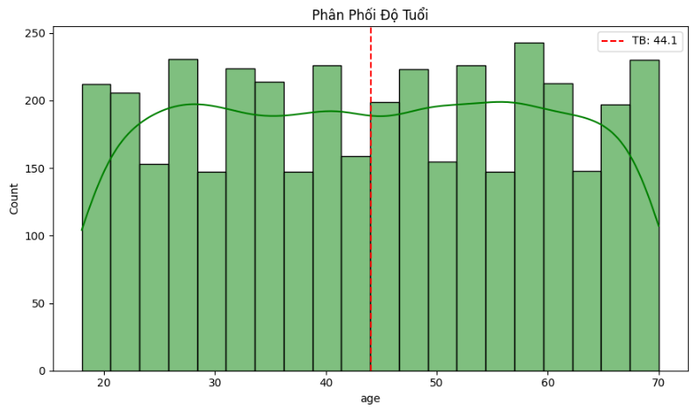
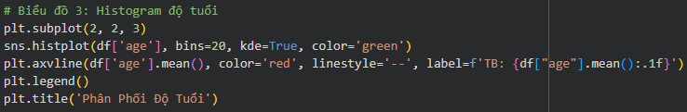
PHÂN TÍCH XU HƯỚNG
Biểu đồ tỷ lệ giới tính khách hàng và phân phối độ tuổi

Slide 10
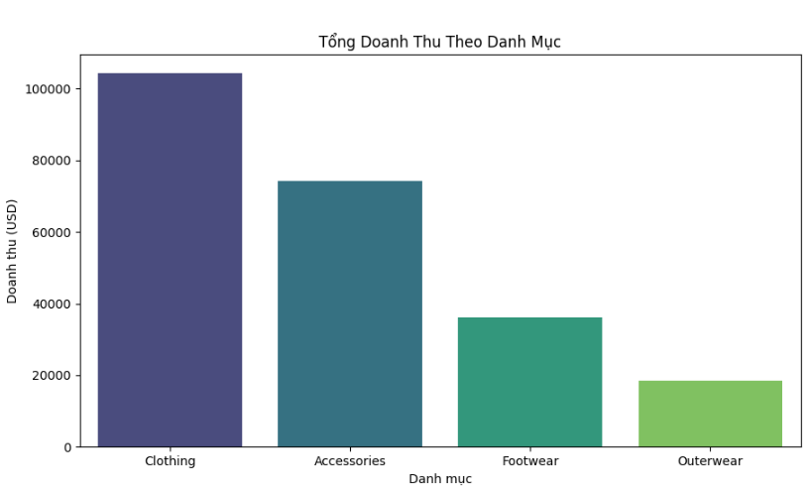
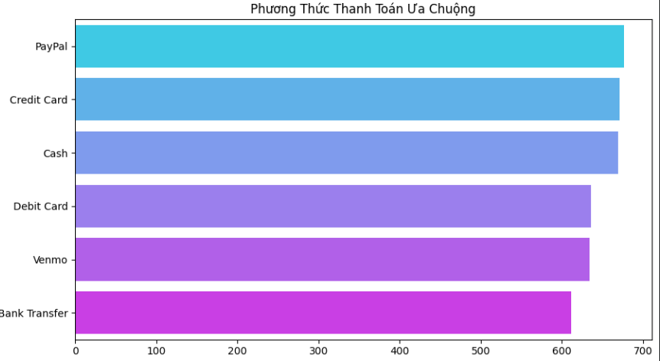
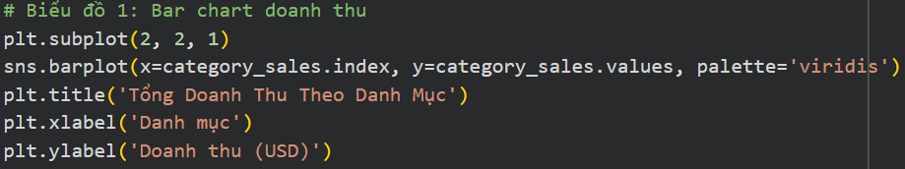
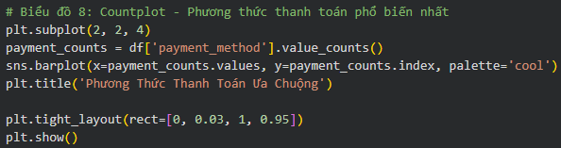
PHÂN TÍCH XU HƯỚNG
Biểu đồ tổng doanh thu theo danh mục và phương thức thanh toán ưa chuộng

Slide 11
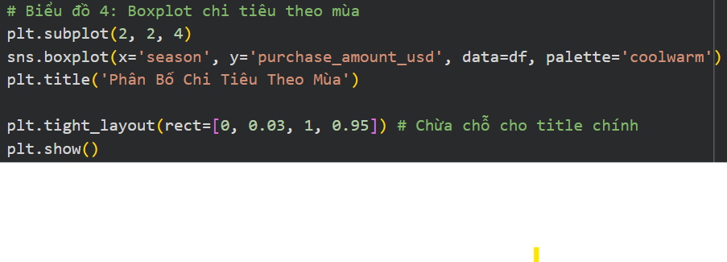
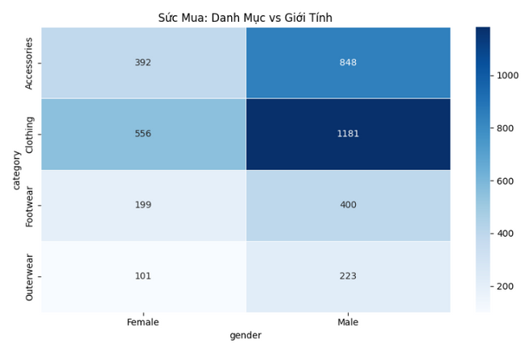
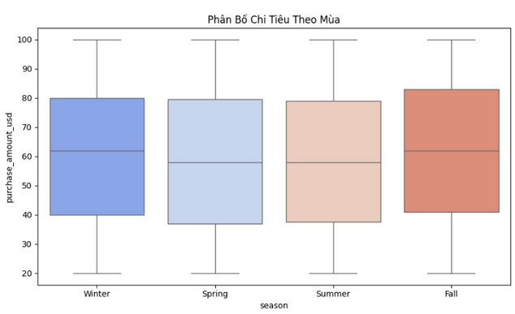

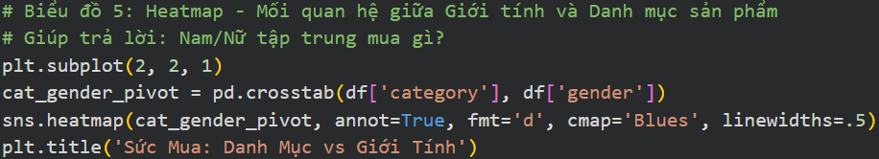
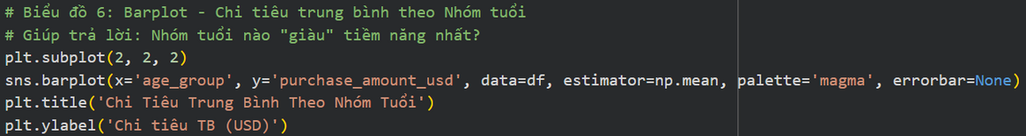
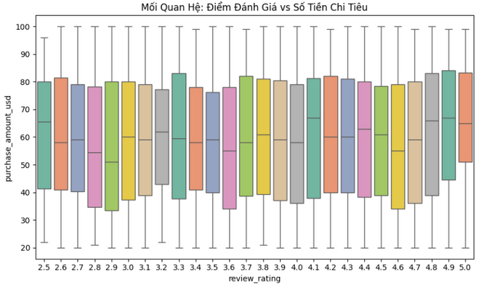
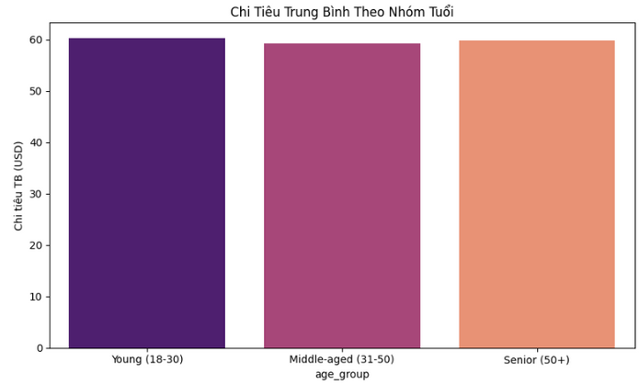

PHÂN
TÍCH
SO
SÁNH
TƯƠNG QUAN

Slide 12

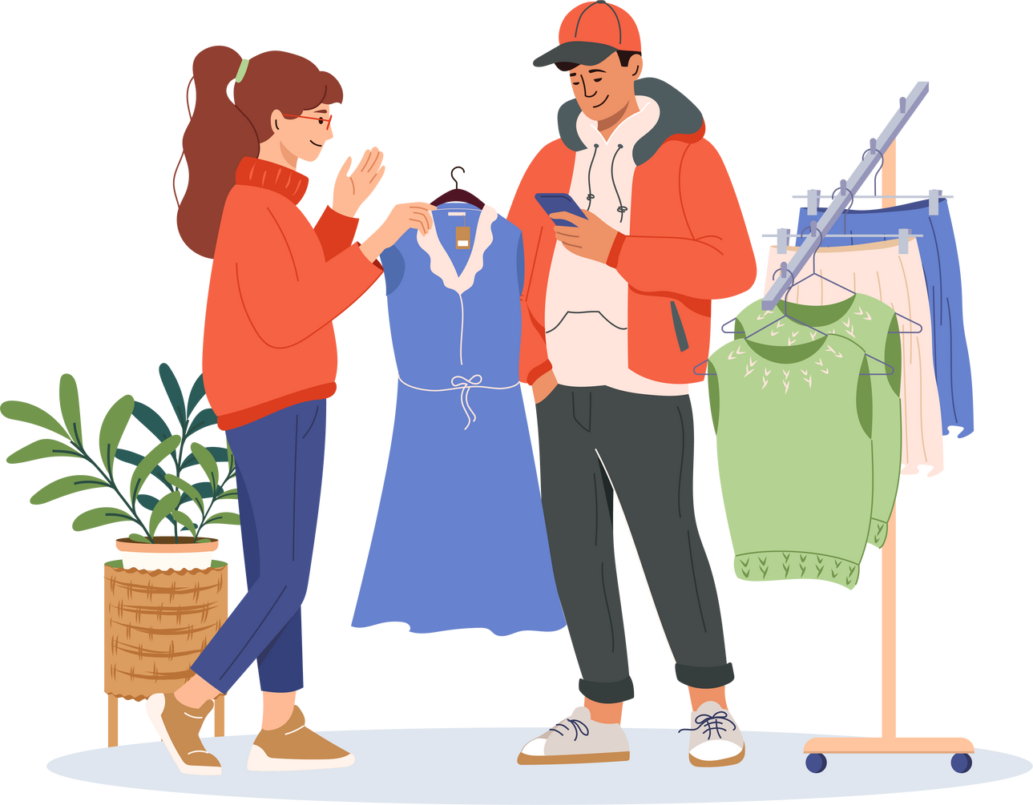

NEXT SLIDE
KẾT LUẬN & RÚT RA BÀI HỌC
Tóm tắt những phát hiện quan trọng
Xu hướng: Khách hàng chủ yếu nằm trong độ tuổi 25-45 và chi tiêu nhiều nhất vào danh mục Clothing và Cosmetics.
So sánh: Giới tính Nữ có xu hướng chi tiêu tổng cộng cao hơn so với giới tính Nam, mặc dù số lượng giao dịch có thể tương đương.
Tương quan: Có một tương quan thuận nhẹ giữa độ tuổi và Review Rating, cho thấy khách hàng lớn tuổi có xu hướng đánh giá sản phẩm cao hơn.
Thanh toán: Credit Card là phương thức thanh toán phổ biến nhất, nhưng PayPal lại được sử dụng cho các giao dịch có giá trị cao hơn.

Slide 13
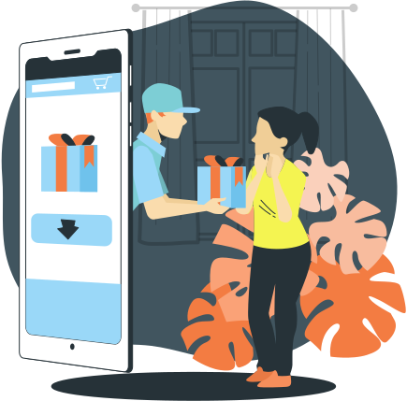
NEXT SLIDE
KẾT LUẬN & RÚT RA BÀI HỌC
Ý nghĩa Thực tiễn
Marketing mục tiêu: Doanh nghiệp nên tập trung chiến dịch quảng cáo vào nhóm tuổi 25-45 và sử dụng các kênh phù hợp với đối tượng này.
Quản lý tồn kho: Tăng cường nhập và đa dạng hóa hàng hóa trong danh mục Clothing và Cosmetics để đáp ứng nhu cầu cao.
Chiến lược thanh toán: Khuyến khích hoặc đưa ra ưu đãi cho phương thức PayPal trong các giao dịch lớn để tối ưu hóa tỷ lệ chuyển đổi.

Slide 14


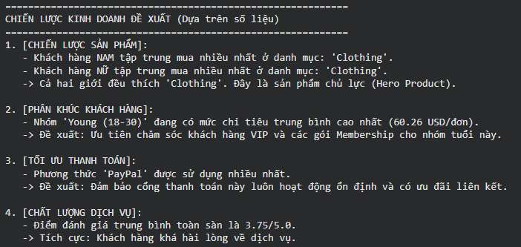



ĐỀ XUẤT CHO CÁC NGHIÊN CỨU ỨNG DỤNG TIẾP THEO

Slide 15
thank you
For Your Attention
pHÂN TÍCH HÀNH VI MUA SẮM KHÁCH HÀNG

